Slide 1
Немного из жизни наших выпускников
Сделано с любовью
Май 2019

Slide 2
Вот такими мы пришли…

Slide 3
Прогулки, прогулки…

Slide 4
Мы едем, едем, едем…

Slide 5
Первая елочка в детском саду.2013 год

Slide 6
Мы здоровью помогаем- лук сажаем!

Slide 7
Такие модные девченки!

Slide 8
Развиваем наши пальчики.

Slide 9
Играем и ручки развиваем.

Slide 10
Снова к нам приходит новый год! 2014.

Slide 11
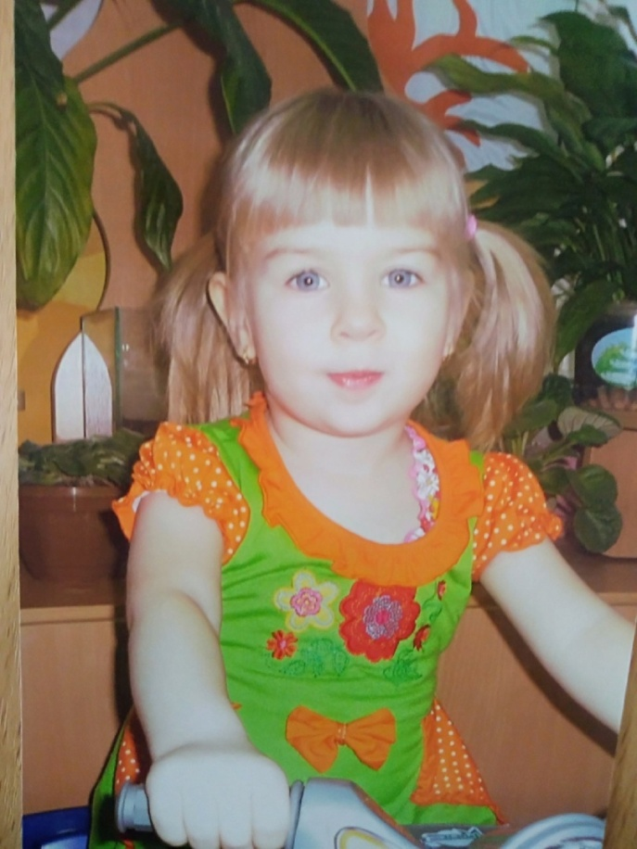
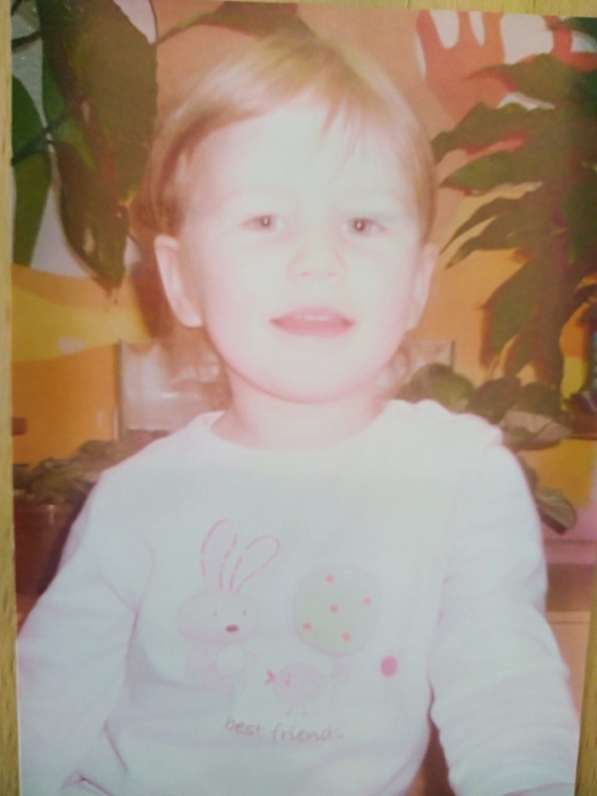
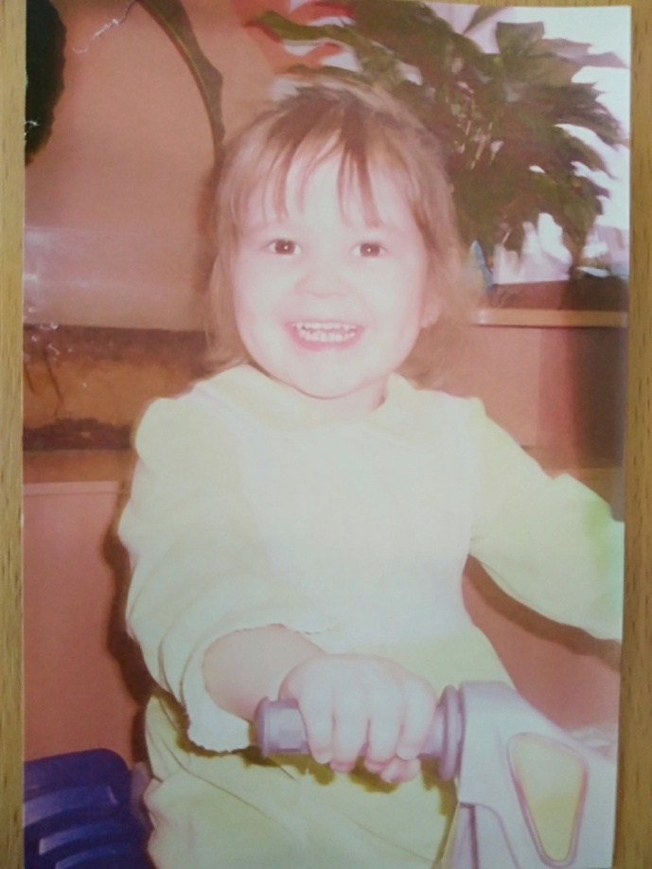
Три девицы за рулем!!!

Slide 12
Открытое занятие «В гости к зайке» 2015 г.

Slide 13
Развлечение для детей.

Slide 14
Праздник любимых мам- 8 марта!

Slide 16
Физкультура, тренажеры- наши лучшие друзья!

Slide 17
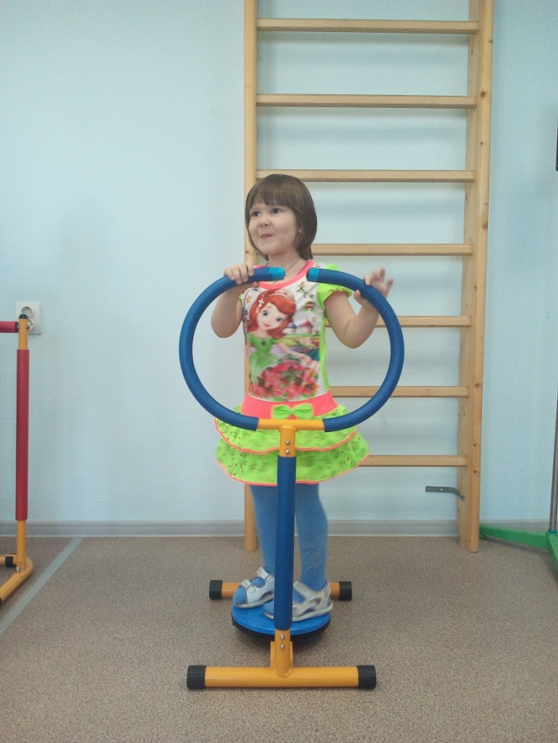
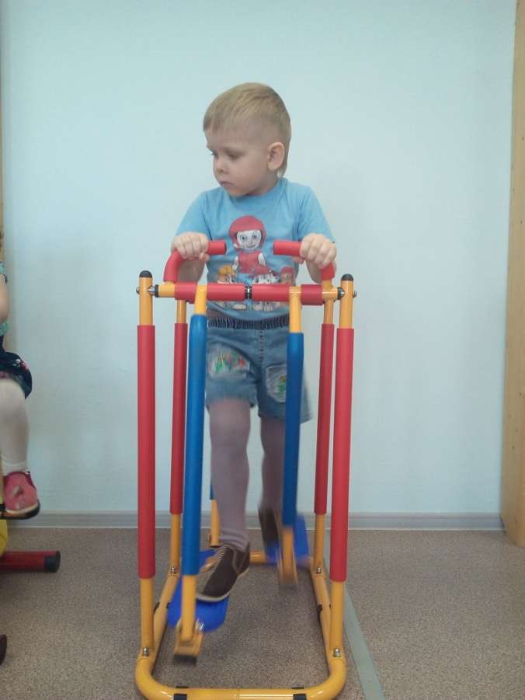
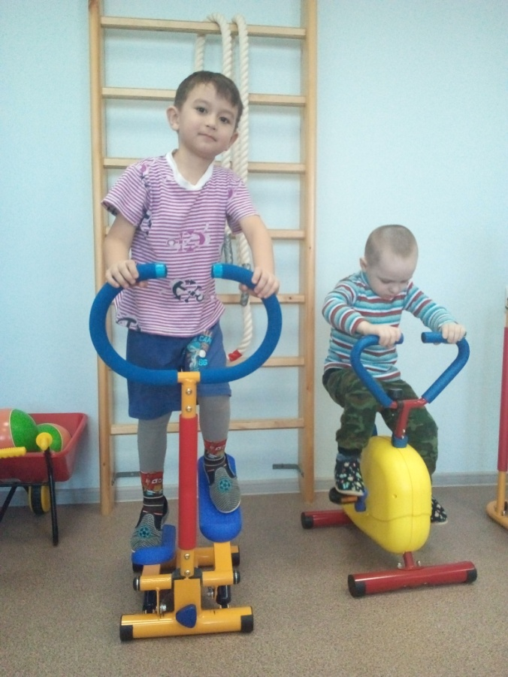

Slide 18
Что- то новое каждый день мы узнаем…

Slide 19
У нас в гостях Повадушка.

Slide 22
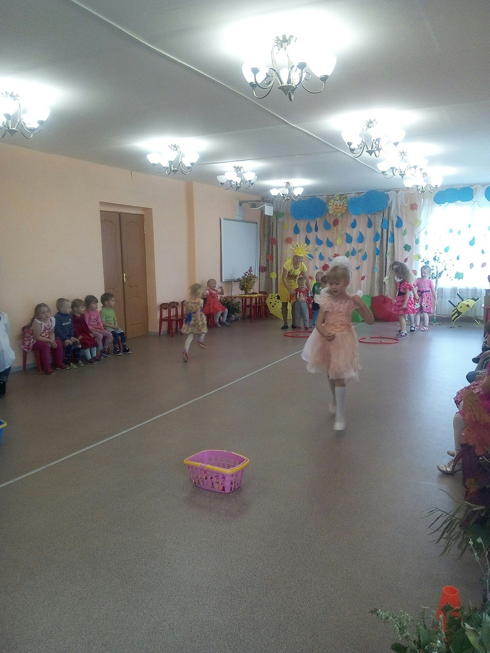
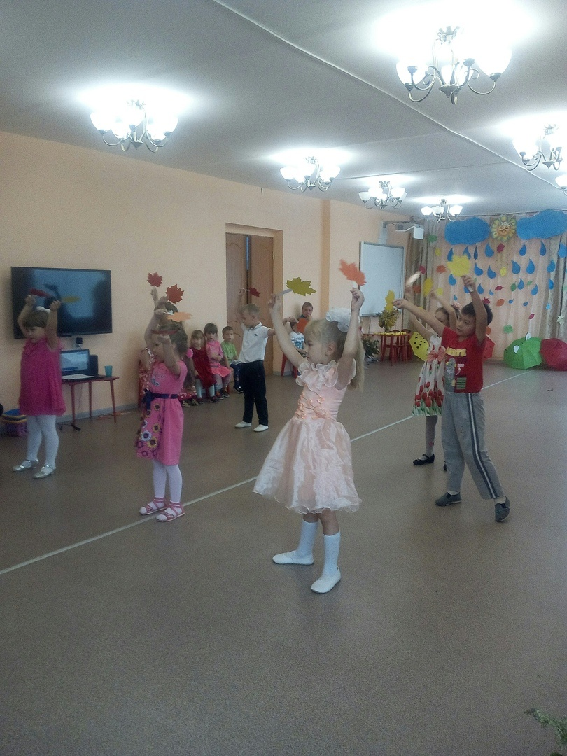
Осень золотая в гости к нам пришла…

Slide 23
Развлечение в Отрадном.

Slide 25
Детство- время игр.

Slide 26
В садике мы не скучаем- взрослым помогаем!

Slide 27
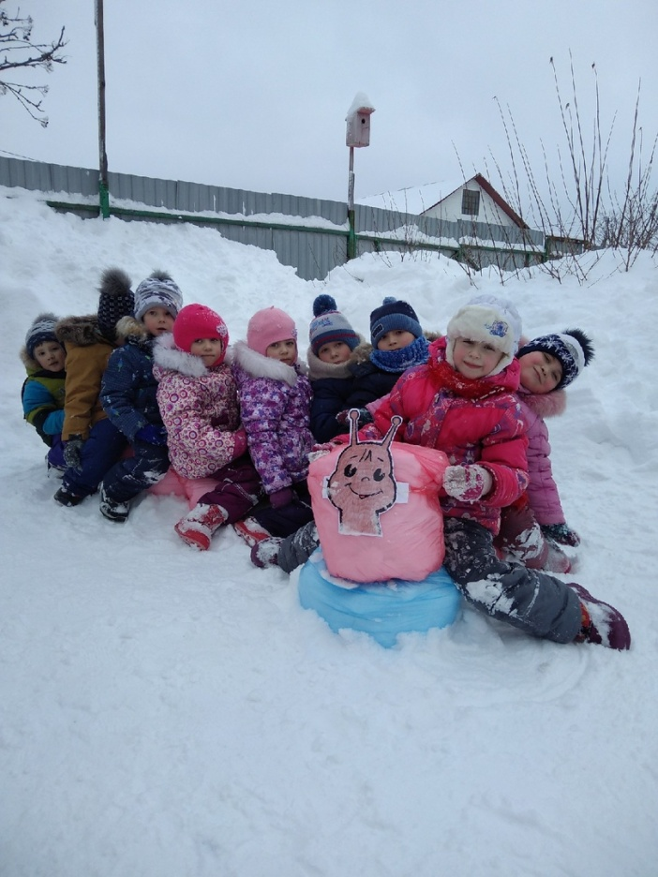
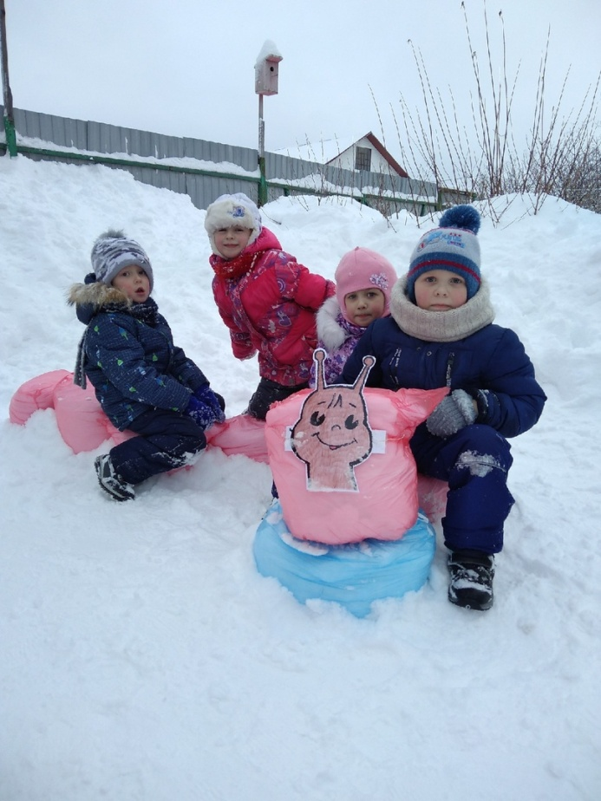
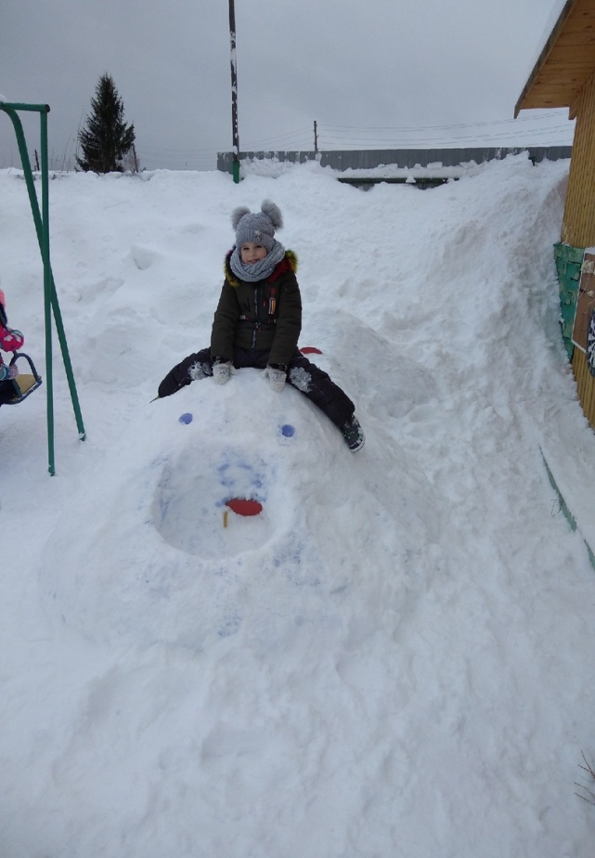
Зимние прогулки- как вы хороши!

Slide 28
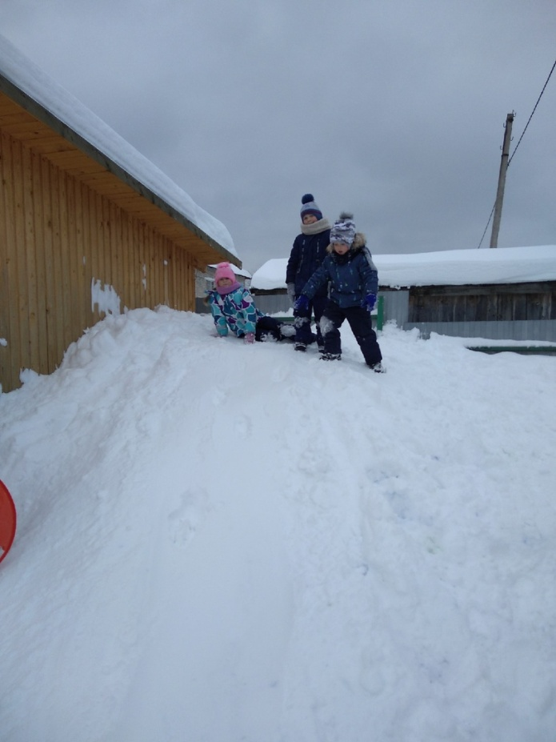
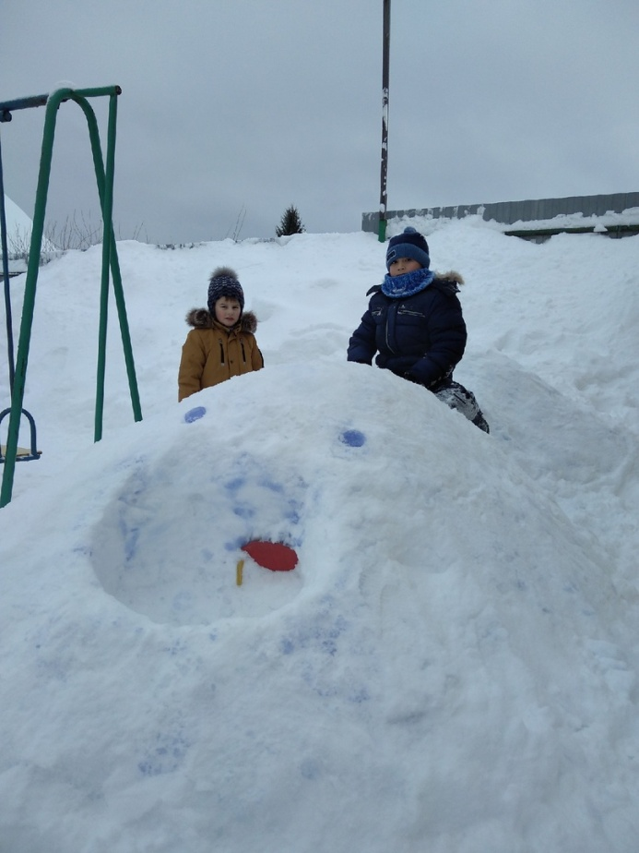
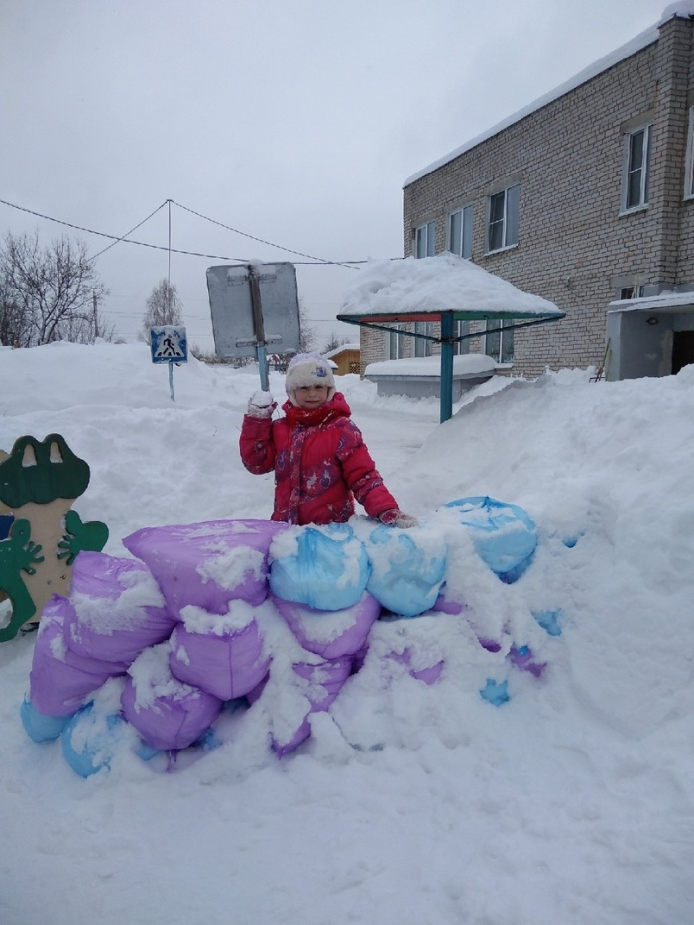

Slide 29
Все дети любят рисовать…

Slide 32
Теннис, это интересно…

Slide 35
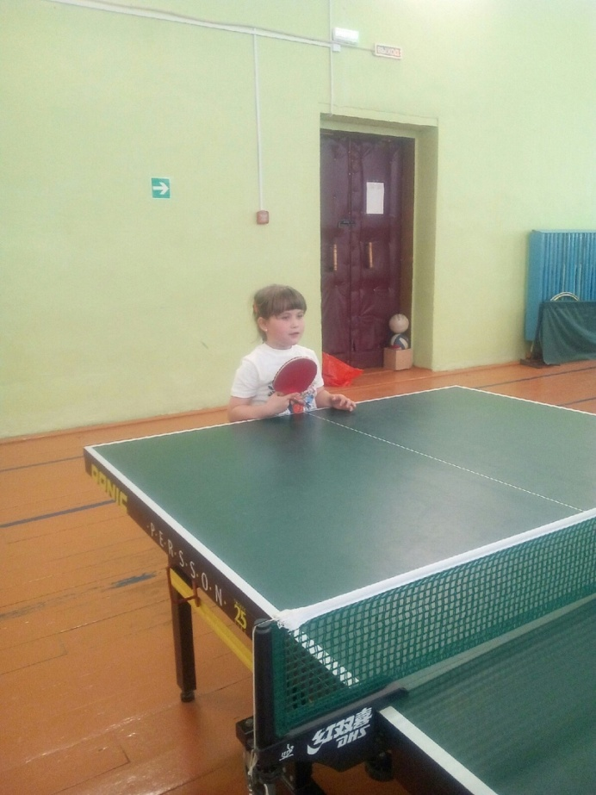
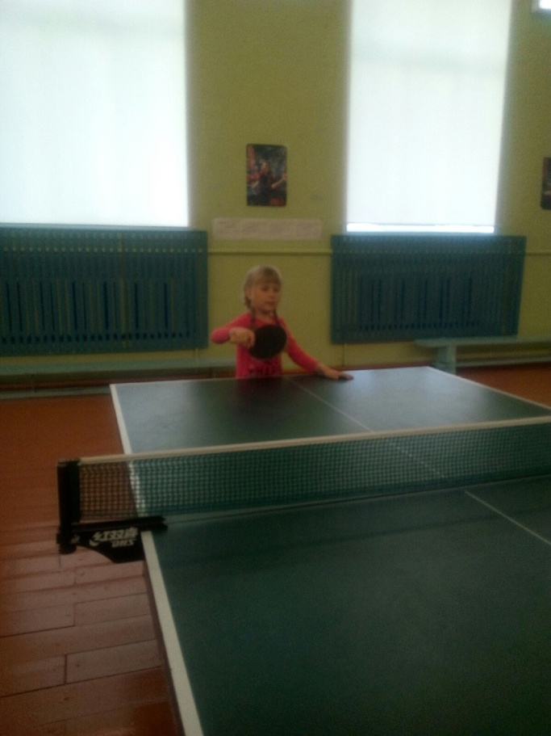
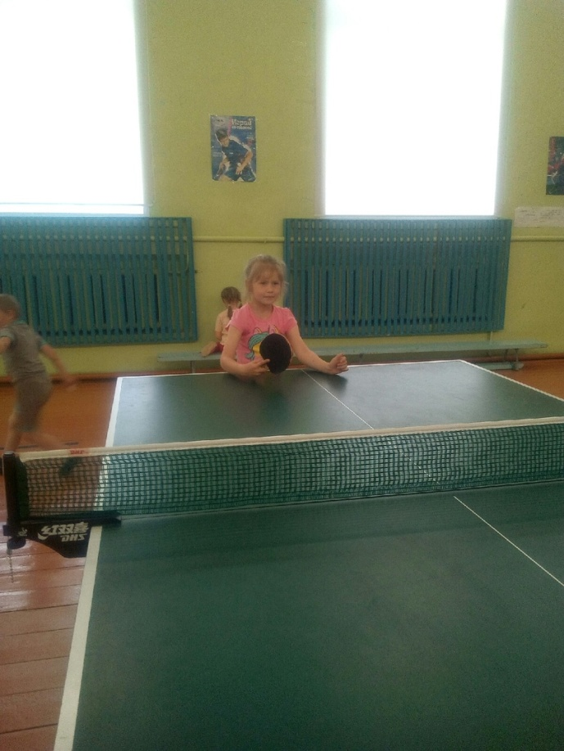

Slide 36
Маленькие звездочки!

Slide 37
День Победы- наш общий праздник.

Slide 38
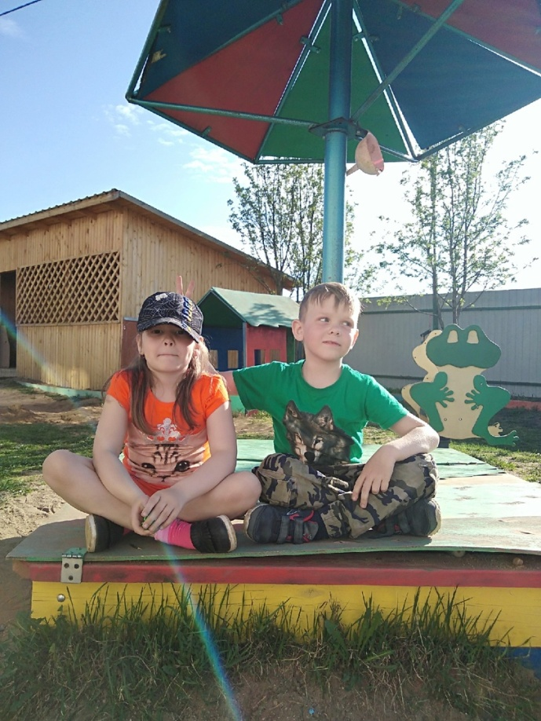
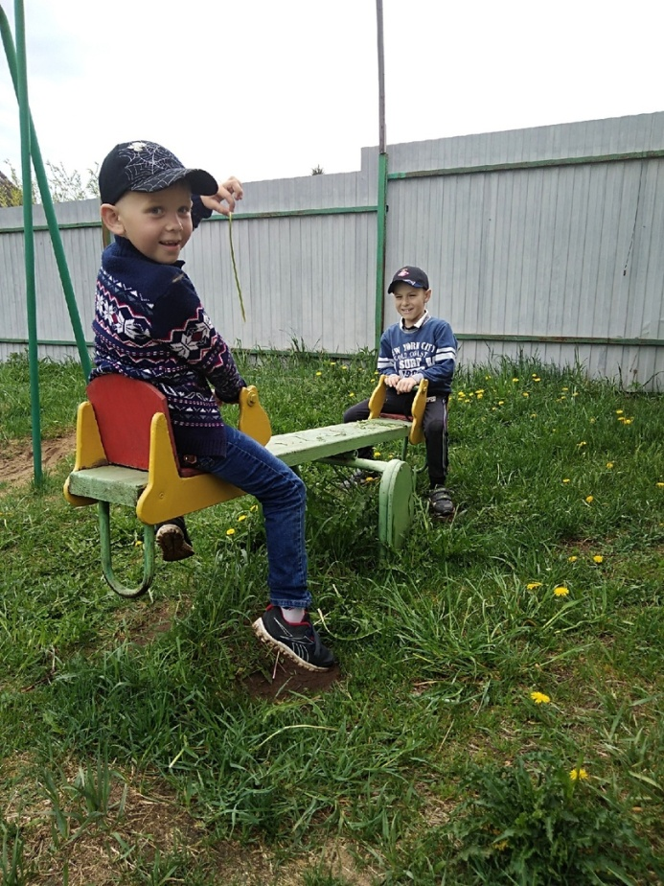
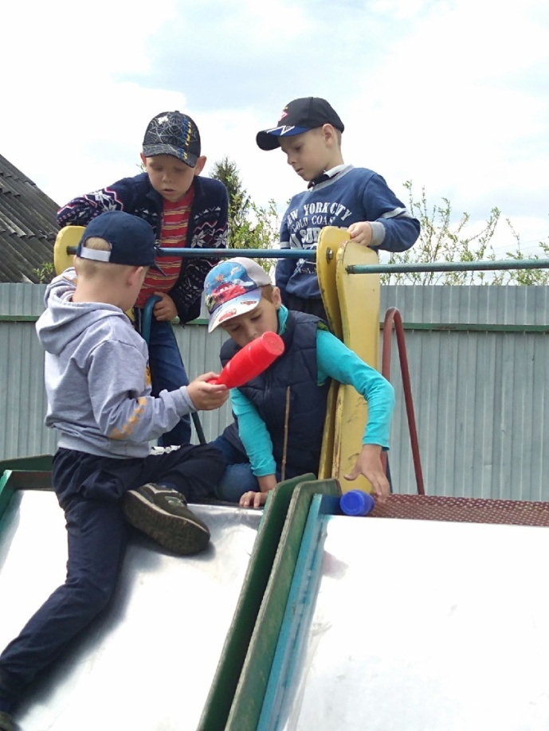
Весна- пора цветения!

Slide 39
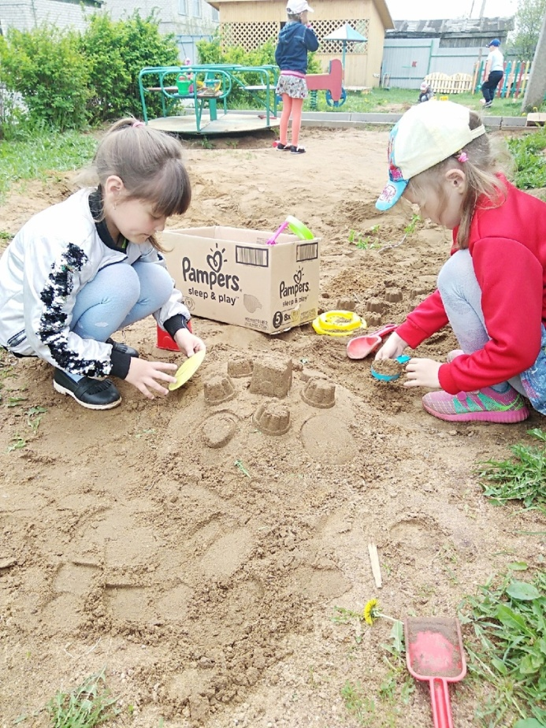
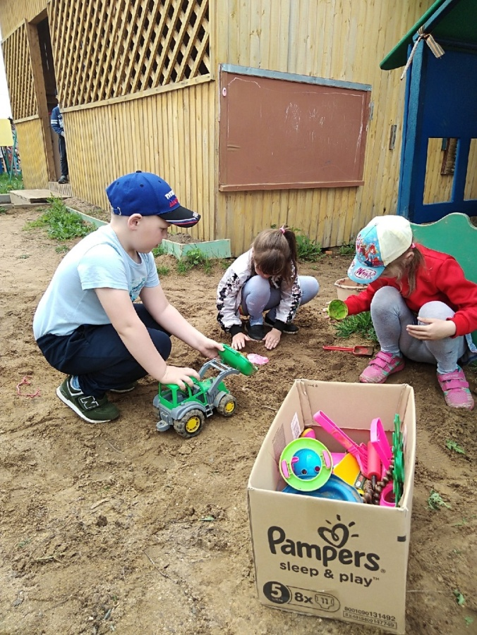
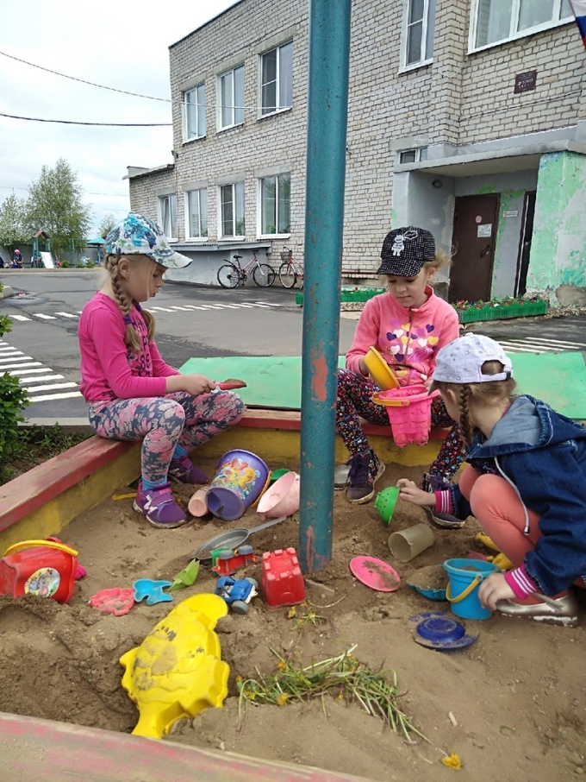

Slide 43
До свиданья детский сад!

Slide 44
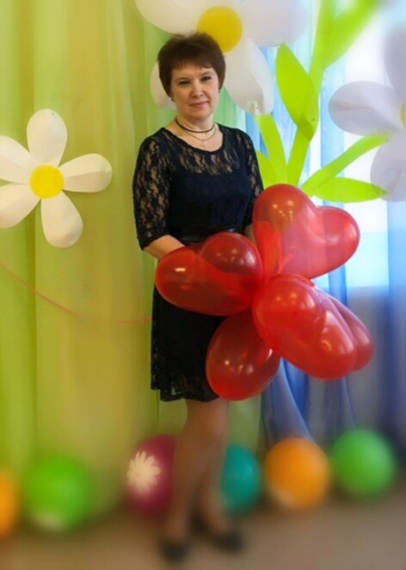
Спасибо за внимание!

